Slide 1
Talleres de Presupuesto Abierto – Ruta País
Formulación Presupuestaria
Multianual 2018-2022
Guatemala 2017

Slide 2
PROCESO PRESUPUESTARIO Gobierno Abierto
1
PLANIFICACIÓN
2
FORMULACIÓN
3
PRESENTACIÓN
4
5
6
7
APROBACIÓN
EJECUCIÓN
SEGUIMIENTO Y EVALUACIÓN
LIQUIDACIÓN Y RENDICIÓN

Slide 3
FORMULACIÓN DEL PRESUPUESTO Gobierno Abierto
Feb - Abril
1
Planificación
2
Formulación
3
Presentación
4
Aprobación
5
Ejecución
6
Seguimiento y Evaluación
7
Liquidación y Rendición
Abril - Ago
2017
Sep
Sep - Nov
2018
Ene - Dic
2019
Ene - Abril

Slide 4
1
PLANIFICACIÓN
i
Publicación Normas SNIP
ii
Publicación Normas de formulación (Abril 2017)
iii
Presentación de POAS a SEGEPLAN (30 de abril)
iv
Acuerdos globales
Plan Nacional de Desarrollo: K´atun 2032
Plan de la Alianza para la Prosperidad del Triángulo Norte
Política General de Gobierno

Slide 5
FORMULACIÓN DEL PRESUPUESTO Gobierno Abierto
Feb - Abril
1
Planificación
2
Formulación
3
Presentación
4
Aprobación
5
Ejecución
6
Seguimiento y Evaluación
7
Liquidación y Rendición
Abril - Ago
2017
Sep
Sep - Nov
2018
Ene - Dic
2019
Ene - Abril

Slide 6
2
FORMULACIÓN
i
Definición de escenario macro fiscal – Exposición de supuestos Banguat-SAT – 11 de mayo
iii
Talleres Sectoriales con Expertos – Diagnóstico de seis sectores priorizados del 17 al 19 de mayo
iv
Definición de techos presupuestarios – Talleres de Presupuesto Abierto del 22 de mayo al 07 de junio
v
Anteproyectos de presupuesto - 15 julio
ii
Talleres de Microsimulaciones – Apoyo de Cooperación Internacional, del 24 de abril al 05 de mayo
vi
Talleres de ONG’s; Listado Geográfico de Obras y Evaluación de normativa de adquisiciones y presupuestaria – Julio 2017
vii
Análisis e integración – Normas Presupuestarias; Calidad del gasto; Riesgos Fiscales

Slide 7
2
FORMULACIÓN
i
Definición de escenario macro fiscal – exposición de supuestos para cinco años (2018-2022) – 11 de mayo
A
BANGUAT – ESCENARIO MACRO FISCAL 2018
B
SAT – PERSPECTIVAS DE RECAUDACIÓN

Slide 8
2
Escenarios Fiscales
2017
Crecimiento de PIB Real 3.0%-3.8%
Inflación 3-5%
PIB Nominal 7.1%
Producto Interno Bruto
Variación Interanual 2016-2022
Nota: Proyecciones Macroeconómicas 2016-2022, Banco de Guatemala, abril 2017.

Slide 9
Se modela una recuperación de la carga tributaria sin modificaciones a impuestos o base. Solamente mejoras operativas
Carga Tributaria como % del PIB

Slide 10
Las metas de recaudación técnicamente en este momento solo se pueden sustentar en base a data sólida y observada

Slide 11
Techo Presupuestario 2018, escenarios en base a proyecciones de déficit fiscal
Escenario 2
Dif. 6,096
Nota: Período 2018-2022, datos estimados Dirección de Análisis y Política Fiscal

Slide 12
Cuanto del Techo presupuestario 2018 estimado, está disponible para política
Considerando el escenario 2, la disponibilidad estimada es:
Millones de Q
De los Q6,096 de Aumento Asignación, Q1,500 son para:
Consejos Desarrollo
Municipalidades
SAT
USAC
Deportes
Otros
Q6,096
-1,500
-400
Aumento Amortización y Serv. Deuda
Q4,196
Para Todo el Estado.
*Tomar en cuenta factor adicional de balance deuda/ ingresos fiscales
Nota: La información presentada debe considerarse como una estimación vigente, únicamente al momento de la presentación.

Slide 13
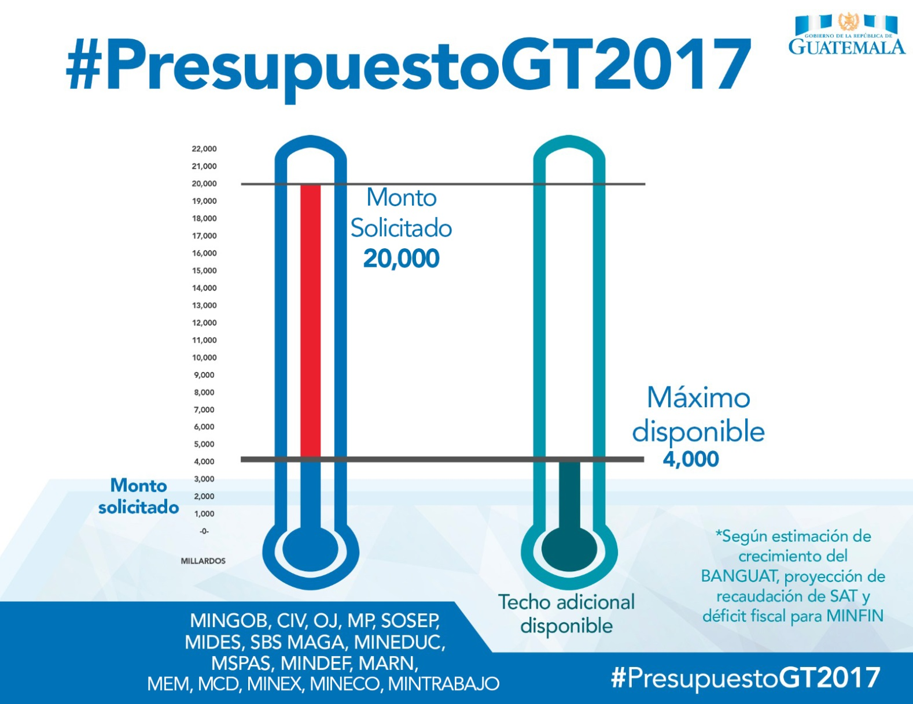

Slide 14
Techo Presupuestario 2018, escenarios en base a proyecciones de déficit fiscal
Escenario 2
Dif. 6,096
Dif. 8,957
Dif. 7,287
Dif. 7,926
Dif. 9,448
Nota: Período 2018-2022, datos estimados Dirección de Análisis y Política Fiscal

Slide 15
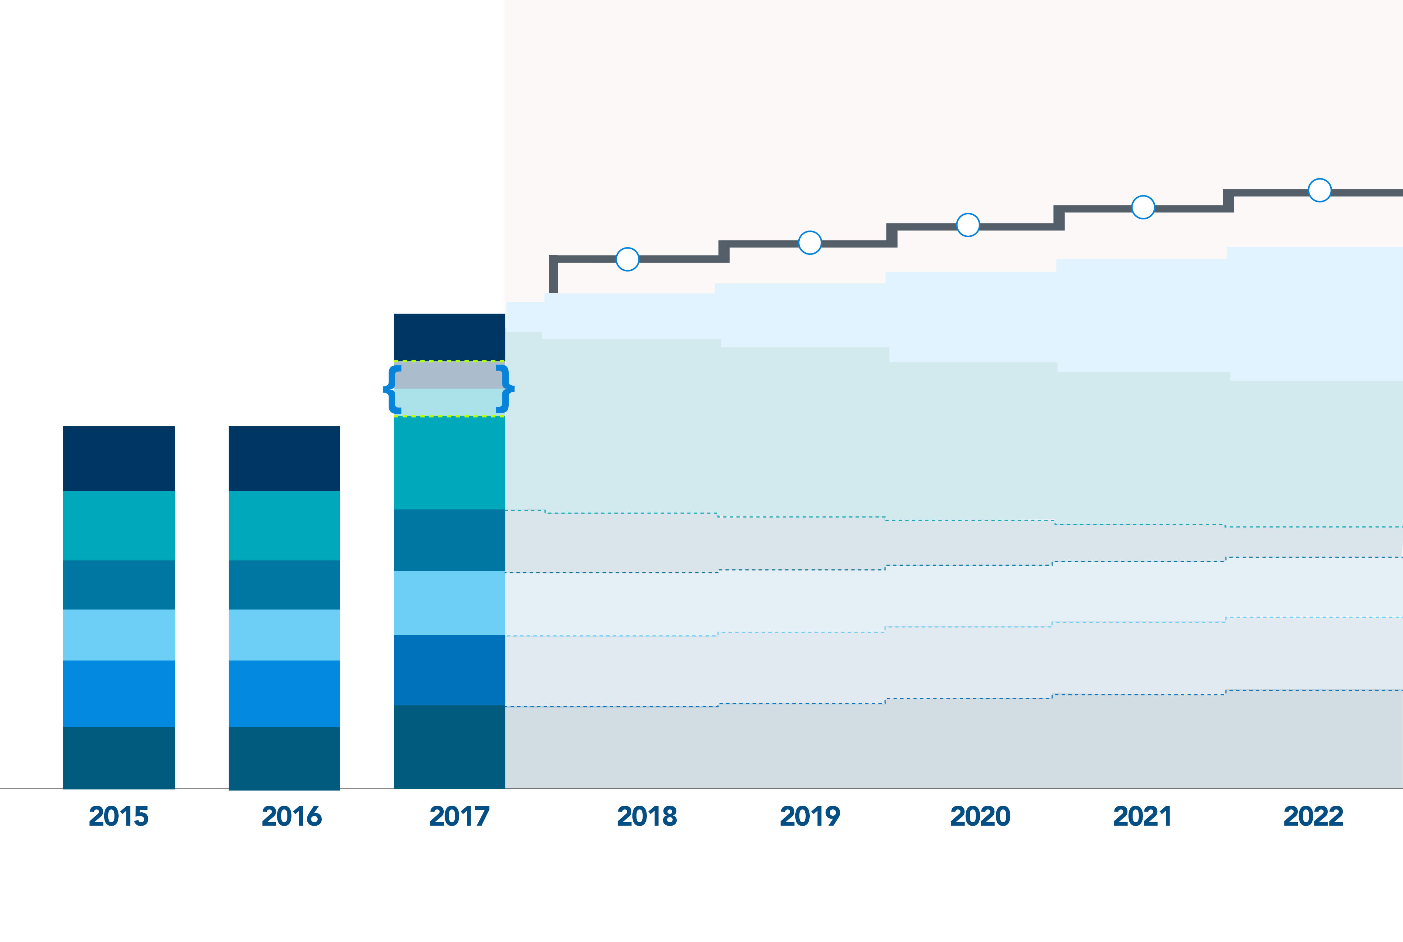
Formulación Ruta País 2018-2022 (5 años)
Año 4
Año 5
Año 3
Año 2
Año 1
76.9
Programas priorizados e inversión
70.6
70.8
3 Ejes priorizados
Programas recurrentes
Gastos de Funcionamiento
Personal Administrativo
Obligaciones
Deuda Pública

Slide 16
Audiencias Públicas para conocer el presupuesto y planes de los diferentes Ministerios y Carteras
Objetivo: Las Audiencias públicas son un espacio de discusión, priorización y definición de programas y proyectos que las diferentes carteras se proponer llevar a cabo en 2018-2022.
También es un espacio democrático y abierto para que la sociedad civil, interesada en las políticas sectoriales de los ministerios y/o secretarías, pueda participar e incidir en la elaboración del presupuesto 2018-2022.
Las decisiones de Presupuesto no son solo del ejecutivo. Son de país.

Slide 17
Cronograma y programación
Fecha | Horario | Mañana | Horario | Tarde
22/05/17 | 09:00 - 12:00 | MINEDUC | 13:30 - 16:30 | MIDES
23/05/17 | 09:00 - 12:00 | MINGOB, MP | 13:30 - 16:30 | OJ, IDPP, INACIF
29/05/17 | 09:00 - 12:00 | MAGA | 13:30 - 16:30 | INFOM, SESAN
30/05/17 | 09:00 - 12:00 | DEFENSA | 13:30 - 16:30 | COPREDEH, PGN, SVET
01/06/17 | 09:00 - 12:00 | CIV | 13:30 - 16:30 | MINECO, MINTRAB, MINEX
02/06/17 | 09:00 - 12:00 | SBS, SOSEP | 13:30 - 16:30 | MSPAS
07/06/17 | 09:00 - 12:00 | MARN, CONAP, MEM, INAB | 13:30 - 16:30 | SEPREM, DEMI, CODISRA
08/06/17 | 09:00 - 12:00 | MICUDE, CONJUVE, INGUAT | 13:30 - 16:30 | AMSA, AMSCLAE,SECATID, SENACYT

Slide 18
Talleres de Presupuesto Abierto – Ruta País
Formulación Presupuestaria
Multianual 2018-2022
Guatemala 2017

